Slide 1
GIGABIT ETHERNET

Slide 2

2. GIGABIT ETHERNET История:
2
Gigabit Ethernet
1995 г. IEEE предписал исследовательской группе разработать более высокоскоростной (чем Fast Ethernet) стандарт.
1996 г. Gigabit Ethernet Alliance занялся этими исследованиями.
1997-98 гг. Рассмотрение и принятие стандарта 802.3z (интерфейс 1000 Base-X).
1998 г. Создание комитета и принятие одноименного стандарта 802.3ab (интерфейс 1000 Base-T) по разработке Gigabit Ethernet на UTP cat.5 (витая пара категории 5).

Slide 3
Решает следующие проблемы:
3
Gigabit Ethernet
Повышение пропускной способности: 10⇒ 100⇒ 1000 Мбит/с.
Расширение полосы пропускания КС.
Локализация трафика.
Быстрая межсетевая пересылка данных.
Совместимость с Ethernet и Fast Ethernet.

Slide 4
Преимущества гигабитных сетей:
4
Gigabit Ethernet
Расширение современного Ethernet
Гигабитный Ethernet использует те же схемы передачи данных и форматы, что и Ethernet и Fast Ethernet.
Непосредственное управление
Возможность использования установленных систем управления Ethernet и Fast Ethernet.
Относительно доступные цены на оборудование
Цены выше традиционного оборудования для Ethernet и Fast Ethernet.
Минимальное обучение
Разработка, инсталляция и конфигурирование сетей аналогичны Ethernet и Fast Ethernet.
Привычные технологии
Продукты, методология и протоколы уже существуют для Ethernet и Fast Ethernet.

Slide 5
Что сохранил Gigabit Ethernet от Ethernet и Fast Ethernet:
5
Все форматы кадров. Увеличился только минимальный размер кадра (без учета преамбулы) с 64 до 512 байт.
Полудуплексные и полнодуплексные версии протоколов.
Метод доступа технологии Fast Ethernet.
Недорогое решение для разделяемых сред (для применения в небольших рабочих группах, имеющих быстрые серверы и рабочие станции).
Все основные виды кабелей (оптоволокно, витая пара категории 5).

Slide 6
Полудуплексная и полнодуплексная версии протоколов:
6
Полудуплексная версия:
Gigabit Ethernet
Поддерживает метод доступа CSMA/CD (случайный доступ к моноканалу с контролем несущей/ сигнал обнаружения коллизий).
Полнодуплексная версия:
Не поддерживает CSMA/CD. Работает с коммутаторами.
Каждая станция одновременно и принимает, и передает данные.

Slide 7
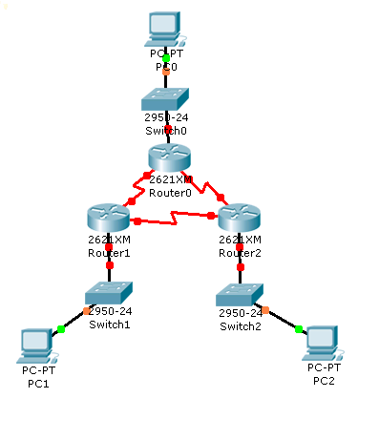
Моделирование гигабитных магистралей
Магистрали
Магистрали
Рабочая группа
Рабочая группа

Slide 8
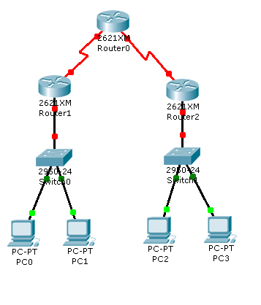
Моделирование гигабитных магистралей
Магистрали
Магистрали

Slide 9
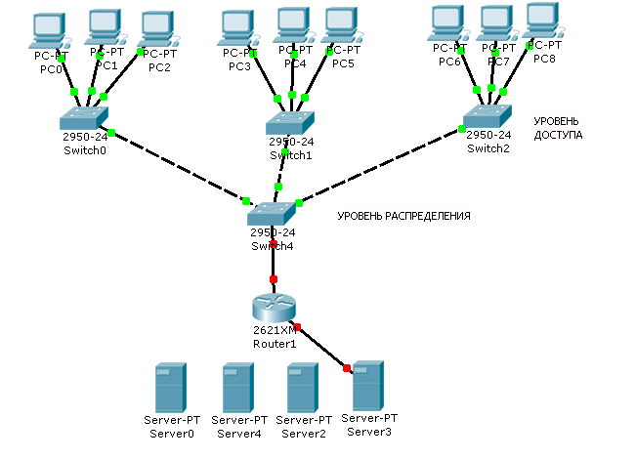
Моделирование гигабитных магистралей

Slide 10
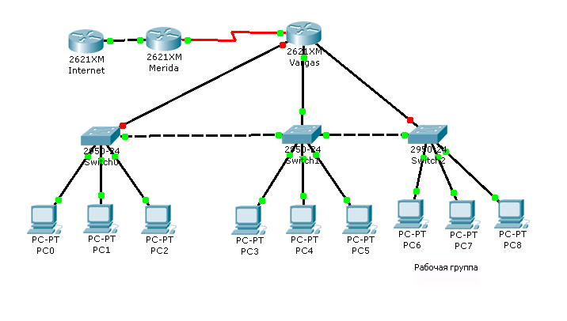

Slide 11
Gigabit Ethernet не поддерживает: (на уровне протокола)
11
Gigabit Ethernet
Качество обслуживания (скорость магистрали сети превышает скорость работы клиентского компьютера в 20000 раз и в 100 раз сетевую активность сервера со 100 Мбит/с сетевым адаптером ⇒ отсутствие задержек пакетов на магистрали и очередей в коммутаторах и время буферизации и коммутации доли микросекунд)
Избыточные связи и тестирование работоспособности узлов и оборудования (за исключением тестирования связи порт-порт) (с этими задачами справляются протоколы более высоких уровней)

Slide 12
Структура уровней стандарта, GMII интерфейс и трансивер Gigabit Ethernet:
12
Gigabit Ethernet
Модель OSI
Стандарт Gigabit Ethernet
Обозначения:
LLC-управление логическим каналом
МАC-управление доступом к среде
PCS-уровень физического кодирования
PМА-уровень физического подключения
PMD-уровень зависящий от физической среды
MDI-интерфейс, зависящий от среды
Прикладной 7
LLC
Представительный 6
MAC
Сеансовый 5
Уровень со- гласования
Транспортный 4
GMII интерфейс
Сетевой 3
Канальный 2
PCS
Физический 1
PMA
Трансивер Gigabit Ethernet
PMD
MDI
Один из портов RJ-45 (стандарт 1000Base-CX или 1000Base-T); DuplexSC (стандарты 1000Base-LX или 1000Base-SX)
P.S.: GMII (Gigabit Media Independent Interface) – средонезависимый интерфейс.

Slide 13
Структура уровней стандарта, GMII интерфейс и трансивер Gigabit Ethernet:
13
Gigabit Ethernet
Модель OSI
Стандарт Gigabit Ethernet
Обозначения:
LLC-управление логическим каналом
МАC-управление доступом к среде
PCS-уровень физического кодирования
PМА-уровень физического подключения
PMD-уровень зависящий от физической среды
MDI-интерфейс, зависящий от среды
Прикладной 7
LLC
Представительный 6
MAC
Сеансовый 5
Уровень со- гласования
Транспортный 4
Сетевой 3
Канальный 2
PCS
GMII интерфейс
Физический 1
PMA
Трансивер Gigabit Ethernet
PMD
MDI
Один из портов RJ-45 (стандарт 1000Base-CX или 1000Base-T); DuplexSC (стандарты 1000Base-LX или 1000Base-SX)
P.S.: GMII (Gigabit Media Independent Interface) – средонезависимый интерфейс.

Slide 14
GMII интерфейс: (функции)
14
Gigabit Ethernet
Поддерживает полу- и полнодуплексный режимы, а т.ж. скорости 10, 100 и 1000 Мбит/c.
Обеспечение взаимодействия между подуровнем МАС и физическим уровнем.
Несет один сигнал, обеспечивающий синхронизацию, и два сигнала состояния линии – первый (ON) наличие несущей, второй (OFF) отсутствие коллизий, так же несколько сигнальных каналов и питание.
Подключение к коммутатору Gigabit Ethernet трансиверного модуля.

Slide 15
Подуровень PСS: (подуровень физического кодирования)
15
Gigabit Ethernet
При подключении 1000 Base-X:
Использует блочное избыточное кодирование 8B/10B (взятое из стандарта ANSI X3T11 Fibre Channel), т.к. этот код обеспечивает баланс по постоянному току и не ведет к, зависящему от передаваемых данных, наг-реванию лазерных диодов.
При подключении 1000 Base-T:
Осуществляет специальное помехоустойчивое кодиро-вание для обеспечения передачи по UTP cat.5 (линей-ное кодирование TX/T2).
P.S.: Т.ж. генерирует сигнал наличия несущей и сигнал отсутствия коллизий.

Slide 16
Подуровни PMA и PMD: (физического подключения и зависимости от физической среды)
16
Gigabit Ethernet
Подуровень PMA:
Преобразует параллельный поток символов от PCS в последовательный поток, а так же выполняет обратное преобразование входящего последовательного потока от PMD.
Подуровень PMD:
Определяет оптические / электрические характеристики физических сигналов для разных сред.

Slide 17
Типы физического интерфейса среды:
17
Gigabit Ethernet
Gigabit Ethernet
IEEE 802.3z
IEEE 802.3ab
1000 Base-X :
1000 Base-T
Всего опре-деляют 4 различных типа физи-ческого ин-терфейса среды.
(UTP cat.5+ до 100 м)
1000 Base-LX
(1300 нм, лазер MMF, SMF)
1000 Base-SX
(850 нм, лазер MMF)
1000 Base-CX
(UTP cat.5 до 25 м)

Slide 18
Спецификации физической среды: (стандарт 802.3z)
18
Gigabit Ethernet
Одномодовый волоконно-оптический кабель;
Многомодовый волоконно-оптический кабель 62,5 / 125;
Многомодовый волоконно-оптический кабель 50 / 125;
Двойной коаксиал (твинаксиальный кабель) с волновым сопротивлением 2×75 Ом.

Slide 19
Интерфейс 1000 Base-X: (стандарт 802.3z)
19
Gigabit Ethernet
Стандарт | Тип кабеля | Полоса про-пускания не хуже, МГц*км | Максималь-ное расстоя-ние, м
1000 Base-LX (лазер-ный диод 1300 нм) | Одномодовое оптоволокно (9 мкм) | - | 5000
 | Многомодовое оптоволокно (50 мкм) | 400 / 500 | 550 / 550
 | Многомодовое оптоволокно (62,5 мкм) | 320 | 400
1000 Base-SX (лаз. д. 850 нм) | Многомодовое оптоволокно (50 мкм) | 400 | 500
 | Многомодовое оптоволокно (62,5 мкм) | 160 / 200 | 220 / 275
1000 Base-CX | Экранированная витая пара: STP 150Ом (STP-Shielded Twisted Pair) | - | 25

Slide 20
Интерфейс 1000 Base-Т: (стандарт 802.3ab)
20
Gigabit Ethernet
Это интерфейс передачи по UTP cat.5 и выше на расстояния до 100 м (т.е. нет необходимости менять уже установленную проводку на оптоволокно или UTP cat.7).
Для кодирования данных был применен код РАМ5, т.к. он укладывается на тактовой частоте 125 МГц в полосу 100 МГц кабеля категории 5.
Витая пара одновременно используется и для приема, и для передачи (полнодуплексный режим).

Slide 21
Передача по четырем парам UTP cat.5: (Gigabit Ethernet на неэкранированной витой паре категории 5)
21
Gigabit Ethernet
H
H
T
T
250 Мбит/с
250 Мбит/с
R
R
H
H
T
T
250 Мбит/с
250 Мбит/с
R
R
H
H
T
T
250 Мбит/с
250 Мбит/с
R
R
H
H
T
T
250 Мбит/с
250 Мбит/с
R
R

Slide 22

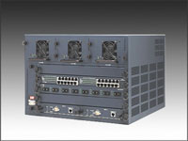
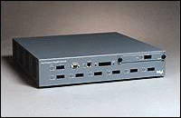
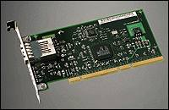

Новое гигабитное оборудование: (специально для передачи данных со скоростью 1 Гбит/с)
22
Сетевой адаптер (network interface card - NIC),
Соединяющие сегменты,
Коммутаторы,
Ретрансляторы.
Маршрутизаторы.
P.S.: Всё вышеперечисленное оборудование выпущено специально для Gigabit Ethernet и имеет гигабитные скорости передачи данных.

Slide 23
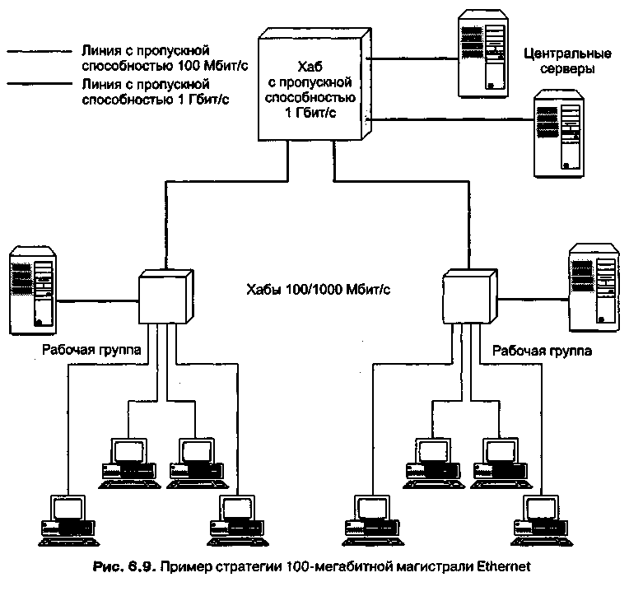
Коммутатор
Коммутаторы
Коммутаторы
Пример применения линий с пропускной способностью 1 Гбит/с

Slide 24
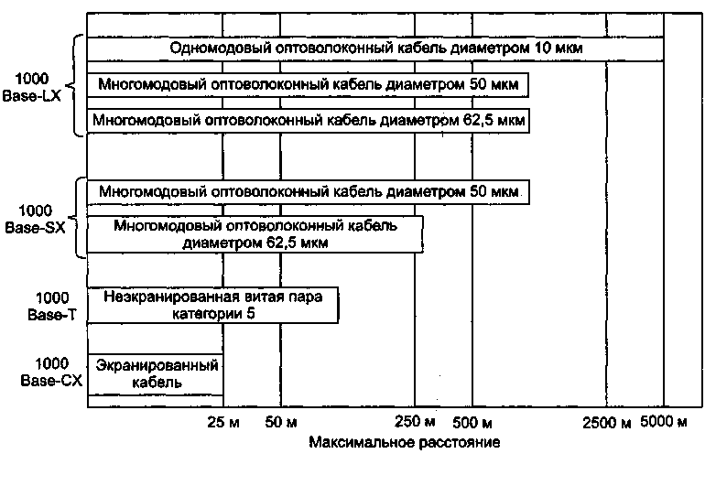
Варианты носителя для гигабитной сети Ethernet (логарифмический масштаб)

